Slide 1
1
2
3
4
5
Módulo 3 Servicios de salud
6
El apoyo de la Comisión Europea a la elaboración de esta publicación no constituye una aprobación de su contenido, que refleja únicamente las opiniones de los autores, y la Comisión no se hace responsable del uso que pueda hacerse de la información contenida en ella.
Notes:
Esta diapositiva debe incluirse en todas las actividades; pero las cuatro diapositivas siguientes sólo deben figurar en la parte de la introducción de cada módulo

Slide 2
Socios
WESTFALISCHE HOCHSCHULE GELSENKIRCHEN, BOCHOLT, RECKLINGHAUSEN
GELSENKIRCHEN, ALEMANIA
www.w-hs.de
PROLIPSIS
ATENAS, GRECIA www.prolepsis.gr
OXFAM ITALIA INTERCULTURA
AREZZO, ITALIA
www.oxfamitalia.org/
UNIVERSIDAD DE VALENCIA
VALENCIA, ESPAÑA
www.uv.es
COORDINA ORGANIZACIÓN DE EMPRESAS Y RECURSOS HUMANOS, S.L.
VALENCIA, ESPAÑA
coordinar-oerh.com
media k GmbH
Bad Mergentheim, ALEMANIA
www.media-k.eu
AKADIMAIKO DIADIKTYO (GUnet)
ATENAS, GRECIA
www.gunet.gr

Slide 3
Módulos
1. Qué es la alfabetización sanitaria digital y su relevancia
2. Principales cuestiones sanitarias al aterrizar en un nuevo país
3. Servicios de salud
4. Convertirse en una persona digitalmente alfabetizada
5. Exploración de las herramientas de salud digital
6. Ser activo en el entorno de la salud digital

Slide 4
Objetivos
3
Servicios de salud
Mejorar los conocimientos sanitarios de los alumnos
Proporcionar a los alumnos una primera aproximación a la navegación por el sistema nacional de salud a través de Internet.

Slide 5
Competencias
3
Servicios de salud
Capacidad para comprender el funcionamiento general del sistema nacional de salud y aplicarlo en sus relaciones con el sistema sanitario.
Capacidad para comprender y poner en práctica cómo convertirse en usuario del sistema nacional de salud.
Capacidad para entender cuáles son los derechos y obligaciones, como inmigrante, en el sistema sanitario nacional, y cómo informarse adecuadamente sobre ellos
Fuente | Licencia Pixabay

Slide 6
3.1.1 Introducción
3.1
3.1.1
Objetivos
Conocer lo que se necesita para ser beneficiario del sistema nacional de salud
Aprender el funcionamiento básico del sistema nacional de salud
Aprender a resolver problemas relacionados con la gestión de la propia salud
3.2
3.1.2
Empecemos...
3.1.3
3.1.4
3.1.5

Slide 7
Acción 3.1.2 Qué necesito para ser usuario del sistema sanitario
3.1
3.1.1
Objetivos
Conocer el marco legal de cada país en cuanto al acceso a los servicios sanitarios, centrando la atención en los requisitos básicos que deben cumplir los inmigrantes para ser beneficiarios del sistema sanitario nacional y las acciones básicas que deben seguir.
3.2
3.1.2
3.1.3
3.1.4
3.1.5

Slide 8
Hágase estas preguntas:
3.2 ¿Qué necesito para ser usuario del sistema sanitario?
¿Sabe cómo funciona el sistema nacional de salud en España?
¿Ha tenido alguna vez un problema o ha tenido que repetir un proceso por no saber cómo funciona el sistema nacional de salud aquí en España?
Fuente | Licencia Pixabay

Slide 9
Vídeos
3.2 ¿Qué necesito para ser usuario del sistema sanitario?
Veamos los siguientes vídeos y discutamos.
Vídeo 1:
https://www.youtube.com/watch?v=0olenJsacvU&ab_channel=LaPalomaHospital
Vídeo 2:
https://www.youtube.com/watch?v=0HIMC9ITGTQ&ab_channel=CELADORESONLINETEMARIOYTEST
Fuente | Licencia Pixabay

Slide 10
Acciones 3.1.3 y 3.1.4 ¿Qué harías tú?
3.1
3.1.1
Objetivos
Trabajaréis en grupo y debatiréis cómo resolver los problemas basándoos en distintos escenarios propuestos.
Aprenderéis a enfrentaros a diferentes situaciones.
3.2
3.1.2
3.1.3
3.1.4
3.1.5
Fuente | Licencia Pixabay

Slide 11
¿Qué harías tú? - PASOS
3.3 ¿Qué harías tú?
La actividad se compone de 8 escenarios
Los alumnos se dividen en 4 grupos: los 4 primeros escenarios se distribuyen entre los grupos mediante tarjetas.
Los grupos discuten los escenarios que se les han dado
Se deja tiempo para que cada grupo explique a los demás qué escenario ha recibido y cómo lo resolvería.
Se fomenta un breve debate entre todos los participantes.
El formador explica el funcionamiento básico del sistema sanitario en el tema que se está tratando.
El proceso se repite con los siguientes 4 escenarios.
Fuente | Licencia Pixabay

Slide 12
Tema 1 - Emergencia
3.3 ¿Qué harías tú?
Hay una persona corriendo (haciendo ejercicio) a las 8h de la mañana. El suelo está mojado por la lluvia de la noche anterior. La persona corre con precaución pero, para evitar una piedra, pisa un agujero que no era visible porque estaba inundado. Al meter el pie en el agujero, el pie se dobla, se rompe y cae al suelo. Empieza a gritar "¡ayuda!" repetidamente y finalmente tú, que pasabas por allí, le oyes. ¿Cómo actuarías en esta situación?
Fuente | Licencia Pixabay

Slide 13
Tema 2- Hospital/Especialista
3.3 ¿Qué harías tú?
A raíz de una caída en bicicleta, tu médico de cabecera te dice que te remite a un especialista para que te haga pruebas específicas y te dé un tratamiento adicional. No te da cita inmediatamente, pero te dice que te enviará una carta con la cita a tu casa/domicilio.
Explica a qué especialista acudirás y por qué.
Explica dónde tendrás que ir para que te vea el especialista.
Fuente | Licencia Pixabay

Slide 14
Tema 3 - Admisión
3.3 ¿Qué harías tú?
Tienes una cita para operarte con el cirujano Dr. Pérez a las 9:00h. Cuando llegas al hospital no sabes dónde ir. ¿Qué debes hacer?
Ir al mostrador de información
Ir a la planta de quirófanos y preguntar por el Dr. Pérez.
Ir a Admisión
Elige entre las tres opciones anteriores y explica por qué.
Fuente | Licencia Pixabay

Slide 15
Tema 4- Médico de familia
3.3 ¿Qué harías tú?
El resfriado de los últimos días te hace estornudar, toser, tener la garganta irritada y la nariz tapada. Te gustaría tomar una pastilla para el dolor pero no sabes cuál. ¿Qué debe hacer?
Explique los pasos que debe dar.
Fuente | Licencia Pixabay

Slide 16
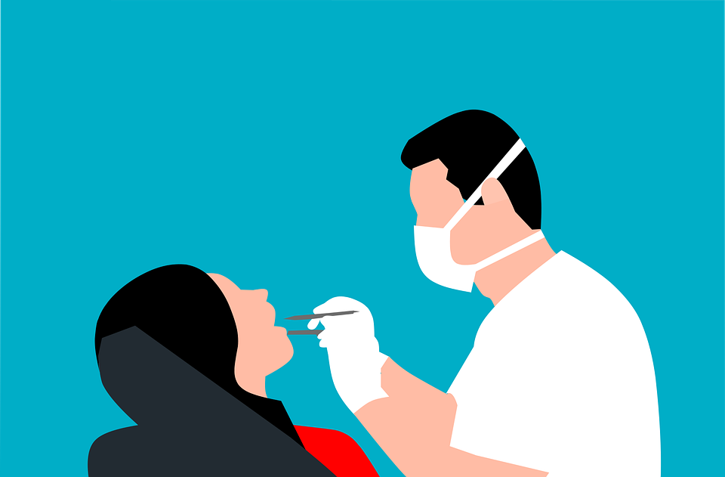
Tema 5- Servicios dentales
3.3 ¿Qué harías tú?
Te has levantado con la boca ligeramente hinchada y te quejas del dolor en una de tus muelas. Llevas varios días tomando analgésicos pero las molestias continúan.
Explica dónde debes ir primero para ser tratado y por qué.
Fuente | Licencia Pixabay

Slide 17
Tema 6- Psicólogo
3.3 ¿Qué harías tú?
La madre de Alberto murió hace unas semanas y, desde entonces, Alberto no ha podido levantarse de la cama. Se siente triste y su estado afecta a su rendimiento en el trabajo.
¿Debería Alberto acudir a algún profesional? ¿A quién? ¿Qué pasos debe dar Alberto?
Fuente | Licencia Pixabay

Slide 18
Tema 7- Farmacia
3.3 ¿Qué harías tú?
Fui a la farmacia a comprar un jarabe para la tos y un relajante muscular para poder descansar mejor por la noche. Cuando le di mi tarjeta SIP, la farmacéutica me dijo que podía venderme un tipo de jarabe natural para la tos, pero no las pastillas, ya que, según ella, necesitaba una receta para comprarlas.
¿Cuáles son los pasos sanitarios que hay que seguir para que un médico te prescriba una receta?
¿Por qué sólo han podido venderle un jarabe natural y no otro tipo?
¿Es necesario presentar la tarjeta sanitaria para comprar medicamentos sin receta?
Fuente | Licencia Pixabay

Slide 19
Tema 8- Vacunación
3.3 ¿Qué harías tú?
Cuando se viaja al extranjero en avión, las compañías aéreas piden que se adjunten los documentos de seguridad al COVID 19. ¿Qué son estos documentos y qué información se refleja?
Fuente | Licencia Pixabay

Slide 20
MAPA ONLINE
3.3 ¿Qué harías tú?
ESPAÑA: ¡Descargue el mapa del sistema sanitario español desde aquí!
Fuente | Licencia Pixabay

Slide 21
Acción 3.1.5 Clausura
3.1
3.1.1
Objetivos
Se le proporcionará un resumen y aclaraciones sobre posibles dudas y preguntas.
3.2
3.1.2
3.1.3
3.1.4
3.1.5

Slide 22
Resumen
Aclaraciones

Slide 23
Acción 3.2.1 Excursión/visita práctica
3.1
3.2.1
Objetivos
Aprender cómo funciona el sistema nacional de salud y, en particular, sobre los derechos y obligaciones que tienen los participantes como inmigrantes y como usuarios generales del sistema.
3.2
3.2.2

Slide 24
PUESTA EN COMÚN DE LOS DEBERES: VISITA PRÁCTICA
Visita práctica
¿Hay algo que no supiera antes de la visita y que ahora sepa gracias a ella?
¿Qué es lo más importante para la gestión de su propia salud?
¿Cómo se organiza un centro de salud?
¿Qué se puede hacer/solicitar en un centro de salud?
Fuente | Licencia Pixabay

Slide 25
¡Enhorabuena! Ha completado este módulo.
El apoyo de la Comisión Europea a la elaboración de esta publicación no constituye una aprobación de su contenido, que refleja únicamente las opiniones de los autores, y la Comisión no se hace responsable del uso que pueda hacerse de la información contenida en ella.

